Slide 1
La syndémie : entre synergie des maladies et hybridation des disciplines
Présentation dans le cadre de la demi-journée d’étude du FERULiège : Déterminants sociaux de la santé et perspectives de recherche Dr OUAFIK Maxence

Slide 2
Plan de la présentation
Partie I : une introduction aux syndémies
Partie II : de la nécessité d’une approche transdisciplinaire
Partie III : exemples pratiques issus de ma thèse
Conclusion
Bibliographie

Slide 3
Partie I : une introduction aux syndémies

Slide 4
Histoire et définition

Slide 5
Une histoire intimement liée au VIH/SIDA

Slide 6
La première syndémie identifiée et décrite dans la littérature est la syndémie SAVA (abus de substance, violence et SIDA) (Singer 1996)
Contexte : programme de prévention du VIH chez des usagers de drogue en centre-ville
L’abus de substance, la violence et le SIDA étaient intimement liés et influencés par un ensemble de facteurs socio-économiques et politiques : haut taux de chômage, pauvreté, sans-abrisme, surpopulation, malnutrition, détérioration des infrastructures, interruption des réseaux de soutien, et inégalités sociales et ethniques.
Notes:
Contexte de propagation du VIH en centre-ville, en conjonction avec d’autres conditions endémiques et épidémiques : tuberculose, IST, hépatites, cirrhose, mortalité infantile, abus de substance, suicide et homicide.
Parler du potentiel syndémogène du VIH/SIDA et des maladies infectieuses en général
Deux choses ont été retenues : l’interaction et le contexte social

Slide 7
Définition d’une syndémie

Slide 8
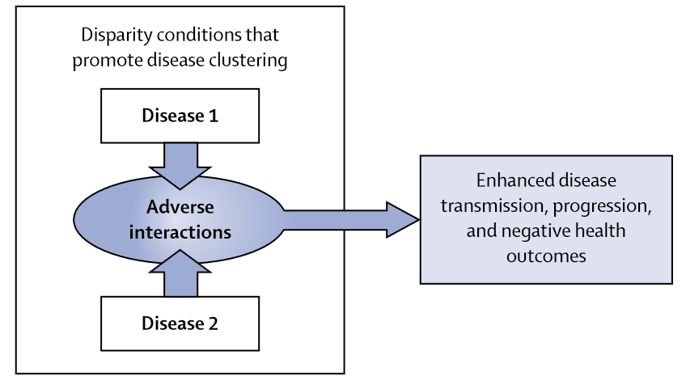
Une syndémie peut être définie comme l’agrégation d’au moins deux maladies ou problèmes de santé dans une population pour laquelle il existe un certain niveau d’interface biologique ou comportementale délétère qui exacerbe les effets négatifs de chacune des maladies impliquées (Singer et al. 2017)
Figure 1: Illustration d’une syndémie (Singer et al. 2017)

Slide 9
Apport du modèle syndémique aux sciences biomédicales (Singer et al. 2017)

Slide 10
Les maladies ont été comprises comme des phénomènes discrets et socialement détachées.
La syndémie apporte un changement de paradigme en examinant le pourquoi et le comment de l’agrégation des maladies
Le pourquoi est ici socialement situé : inégalité, injustice, stigmatisation
Le comment est dans l’étude des interactions
Elle dépasse ainsi les concepts classiques de multimorbidité et de comorbidité
Notes:
Les interactions syndémiques peuvent être de tout type : infections, maladies chroniques non communicables, maladie mentale, comportements délétères, expositions aux toxiques, malnutrition… À ce titre, les interactions sociopsychologiques, psychobiologiques, et sociobiologiques sont tout aussi fondamentales que les interactions biologiques.

Slide 11
Anatomie des syndémies

Slide 12
Les trois conditions de la syndémie

Slide 13
Au moins deux problèmes de santé ou maladies sont concentrés dans une population
Cette concentration est due à un contexte social délétère tel que la précarité ou la discrimination
Les différentes maladies ou problèmes de santé interagissent de manière synergique, que ce soit biologiquement, socialement ou comportementalement afin d’accroitre le fardeau en morbi-mortalité de la population concernée au-delà de leur simple addition
Notes:
Une syndémie a davantage de chance de survenir lorsqu’il existe des inégalités de santé causées par la pauvreté, la stigmatisation, le stress, ou la violence structurelle, car ces facteurs jouent un rôle dans l’exposition, l’agrégation, et la vulnérabilité physique et comportementale accrue aux maladies.

Slide 14
La stigmatisation comme terreau propice à l’émergence d’une syndémie

Slide 15
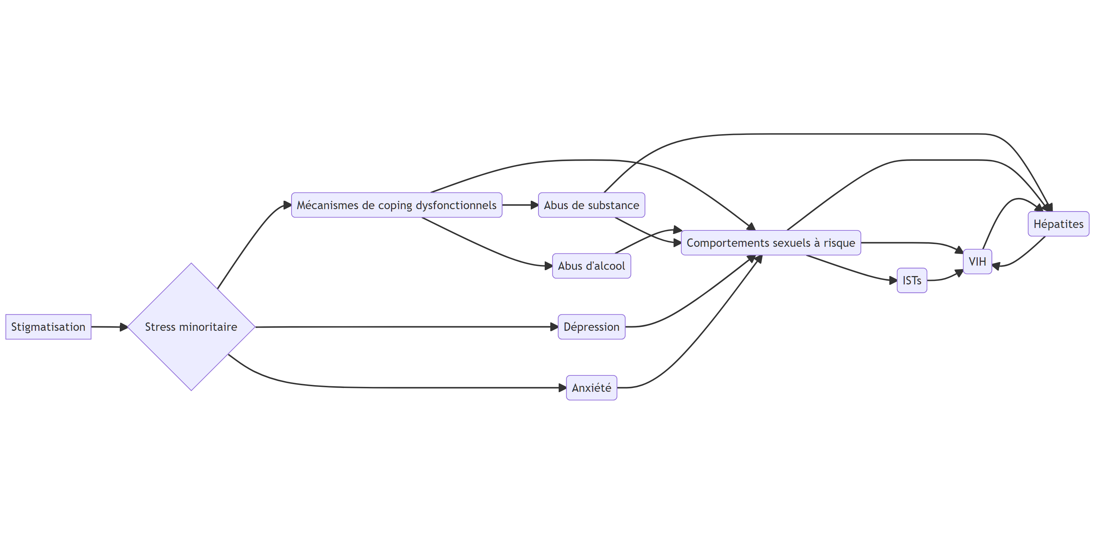
Illustration du lien entre stigmatisation et syndémogenèse chez les HSH (Singer et al. 2017)

Slide 16
Syndémogenèse et biologies locales : l’importance du contexte

Slide 17
Le concept de syndémogenèse

Slide 18
Définition
On parle de syndémogenèse pour décrire les processus, voies, et étapes de développement d’une syndémie à partir des interactions entre maladies et contexte social, ainsi qu’entre les maladies entre elles (Singer et al. 2017).
Certaines maladies sont plus syndémogènes que d’autres et se retrouvent donc impliquées dans plusieurs syndémies
Certains processus (catastrophes naturelles, changement climatique)
Notes:
L’expansion et l’intensification de l’agriculture sont par exemple liées à plus de 30% des éclosions de maladies infectieuses émergentes. Il n’y a donc pas de syndémie globale de changement climatique, mais une série de syndémies qui requièrent des réponses adaptées au contexte local

Slide 19
Les syndémies liées au VIH
SAVA et politique migratoire : les politiques migratoires et la barrière de la langue comme sources de stress chroniques contribuant à la syndémie SAVA
SAVA, normes de genre, et héritage colonial en Afrique du Sud
Notes:
Consommation abusive d’alcool fréquente à cause des shabeens, nées en protestation contre la prohibition durant l’Apartheid.
Héritage du dop, un paiement de système datant du colonialisme européen, qui payait les populations indigènes avec du vin impropre à la vente, de tabac, et de pain.
Création d’une force de travail loyale en raison de son alcoolisme.
Interdit en 1960,mais failles permettant de donner du vin gratuit comme cadeau aux travailleurs.
Alcool ➡️ formes dominantes de masculinité (force, la volonté à prendre des risques, la domination, et la masculinité).
L’usage d’alcool, combiné aux normes genrées et aux violences sur les femmes nourrissent l’épidémie de violence interpersonnelle présente en Afrique du Sud, et, partant de là, la syndémie SAVA.

Slide 20
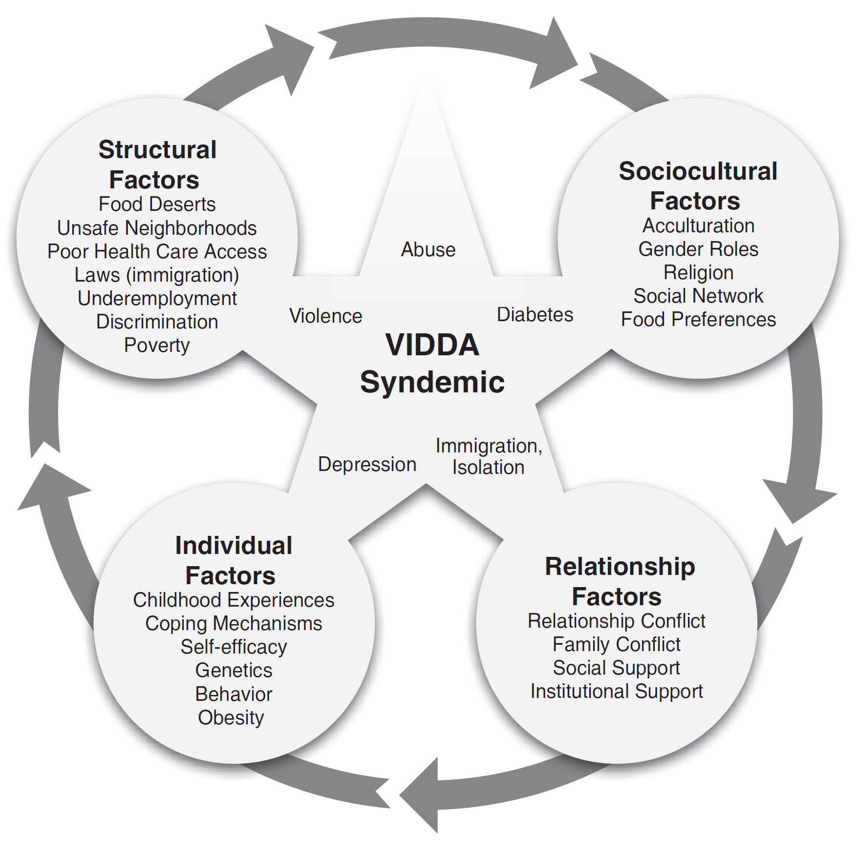
Les syndémies liées au diabète
Figure 2: La syndémie VIDDA (Mendenhall 2012)
Notes:
VIDDA : immigrées mexicaines à Chicago ; violence, du stress lié à l’immigration/isolation, de la dépression, diabète, et de l’abus (VIDDA). Les attentes culturelles pour maintenir les normes genrées (marianismo) rentraient en conflit avec les attentes occupationnelles et les changements de style de vie (activité physique et changement d’alimentation). On trouvait également un stress accru, une majoration de la dépression et de la violence conjugale.
Puerto Rico : Jones Act 1920 (colonialisme) ➡️ limite du contrôle local des réserves en nourriture ➡️ hausse des prix et insécurité alimentaire ➡️ chômage et pauvreté ➡️ stress chronique, diabète, dépression

Slide 21
Il n’y a pas de syndémie globale
Important
Des syndémies qui semblent globales, car liées par des maladies, des espaces, des temporalités ou des contextes syndémogènes sont en réalité uniques et dépendantes des lieux, temporalités, et agencements de maladies des individus.

Slide 22
Les biologies étant locales, les syndémies ne peuvent que l’être aussi

Slide 23
Le concept de biologies locales a été introduit par Margaret Lock pour expliquer les variations dans les symptômes et langages de la ménopause (Lock and Kaufert 2001)
Les corps qui composent ces biologies locales sont le produit d’interactions constantes des facteurs sociaux, culturaux, et biologiques au sein desquelles le social et le biologique sont mutuellement constitutifs.
Notes:
Le terme konênki, ne recouvrait pas une réalité entièrement comparable à celle de la ménopause. Il s’agissait d’un processus plutôt que d’un changement brutal lié à l’arrêt des règles, qu’une partie des femmes japonaises n’associaient pas au konênki. Les bouffées de chaleur étaient beaucoup plus rares qu’en Amérique du Nord, et le symptôme principal, tant du point de vue des femmes que des médecins, était la raideur de nuque. Le terme bouffée de chaleur n’existe d’ailleurs pas à l’identique en japonais
Les corps qui composent les biologies locales ne sont ni entièrement matériels ni entièrement sociaux, mais sont produits par une interpénétration dialectique du biologique et du culturel.

Slide 24
Incarnation du social

Slide 25
L’épigénétique, le microbiome, et la plasticité cérébrale sont des voies potentielles d’incarnation du social ; du lien entre le contexte social et les biologies humaines situées (Singer, Bulled, and Leatherman 2022)
Alors que de nombreux processus biologiques sont universels, les expériences incarnées individuelles de ces processus, dues aux biologies locales, sont contingentes des contextes sociaux, environnementaux et politiques dans lesquels les individus vivent.
Notes:
Parler de l’épigénétique et des CSA
Parler de l’épigénétique et de la transmission du traumatisme intergénérationnel

Slide 26
Il n’y a vraiment pas de syndémie globale

Slide 27
Important
Puisque les corps et les biologies des individus qui composent une syndémie sont toujours locaux — façonnés par des processus historiques, des contingences environnementales, et des histoires personnelles qui ne peuvent être comprises que localement — toute interaction syndémique ne peut être que locale.

Slide 28
Partie II : de la nécessité d’une approche transdisciplinaire

Slide 29
Abolir les frontières entre disciplines et formes de savoir

Slide 30
La transdisciplinarité intègre les sciences naturelles, sociales et de santé dans un contexte de sciences humaines et, ce faisant, transcende leurs limites respectives (Choi and Pak 2006)
Pour Jahn, Bergmann, and Keil (2012), la transdisciplinarité est une méthode de recherche critique et autoréflexive qui met en lien le sociétal avec des problèmes scientifiques. Elle produit de nouvelles connaissances en intégrant différentes perspectives scientifiques et extra scientifiques en vue de contribuer à la fois au progrès social et scientifique.

Slide 31
Tentative de définition

Slide 32
Définition de travail inspirée des définitions précédentes et de la revue de portée de Sell et al. (2022)
Au vu de tout cela, la transdisciplinarité peut être définie comme visant à traverser (trans-) les frontières entre les disciplines. Ce faisant, elle dissout les barrières traditionnellement établies entre les différentes formes de savoir et les différentes disciplines, en croisant les paradigmes disciplinaires et en intégrant les connaissances et perspectives des sources scientifiques et non- scientifiques en vue de faire avancer à la fois la science et la société.
Notes:
3 trucs à retenir : 1. Dissoudre les frontières entre disciplines 2. Dissoudre les frontières entre savoir scientifique et non-scientifique 3. Rôle de progrès social

Slide 33
Multidisciplinarité, interdisciplinarité, et transdisciplinarité (Choi and Pak 2006)

Slide 34
Dans la multidisciplinarité, chaque discipline reste dans ses frontières et son domaine d’expertise
L’interdisciplinarité vise à réaliser une synthèse cohérente entre les disciplines
La transdisciplinarité cherche à transcender ces frontières pour produire de nouvelles théories et outils
Notes:
Chevauchement important entre inter- et transdisciplinarité. La co-construction des savoirs et la nature participative de la transdisciplinarité sont alors vues comme sa différence principale

Slide 35
La co-construction des savoirs entre les mondes scientifiques et non scientifiques est au cœur de la transdisciplinarité

Slide 36
La transdisciplinarité cherche à faire disparaître les frontières entre les différents types de savoir
Cela concerne tant les disciplines scientifiques entre elles qu’entre le scientifique et le non-scientifique (personnes concernées, monde associatif, monde militant, monde politique…)
Notes:
La transdisciplinarité est donc particulièrement adaptée au travail avec les minorités sexuelles et de genre en ayant dans son essence même une emphase sur le mélange entre expertise académique et expertise non académique, notamment celui d’associations de terrain. Ou d’intégration de savoir expérientiel.

Slide 37
Deux modes de production du savoir

Slide 38
Gibbons et al. (1994) ont décrit une tension entre deux modes de production du savoir en sciences : le Mode 1 et le Mode 2
Le Mode 1 consiste en l’ancien paradigme de production de savoir, inscrit dans une discipline, et principalement intéressé dans le fait de conduire des expériences pour tester des théories. Les scientifiques opèrent de manière autonome et ne doivent des comptes qu’à leur université ou à leur source de financement. L’objectif est de produire des théories à portée universelle.
Le Mode 2, est décrit comme un nouveau paradigme de production de savoir, collaboratif et transparent, orienté sur la résolution de problème plutôt que sur la théorie, socialement situé, et au sein duquel la responsabilité des scientifiques est multiple : université, société, parties preneuses
Notes:
Vue caricaturale, mais intéressante ; médecine est plutôt mode 1 tandis que sciences sociales (et études de genre en particulier sont du mode 2) ➡️ challenges dans la collaboration
L’absence de syndémie globale, son indispensable transdisciplinarité et l’usage de méthodes mixtes en fait une production plus proche du mode 2 ➡️ difficultés d’appartenance et de financement en bossant là-dessus en face de médecine
Dire deux mots de la hiérarchisation des disciplines à dépasser

Slide 39
Partie III : exemples pratiques issus de ma thèse

Slide 40
Co-construction des connaissances et adaptation locale

Slide 41
Seulement deux études belges sur le sujet (Nostlinger et al. 2020; Van den Berghe, Nöstlinger, and Laga 2014)
Une seule étude sur les HSH transgenres ; 0 en Europe à travers ce prisme
Littérature dominée par les USA ; différences majeures de contexte

Slide 42
Problèmes retenus | Important¹ | Très important² | Classement³
Comportements et/ou tentatives de suicide | 3 | 4 | 1
Dépression | 1 | 4 | 2
Transphobie | 3 | 4 | 3
Non-reconnaissance de l'identité (deadname, mégenrage) | 2 | 4 | 4
Méconnaissance sur les transidentités ; incompréhension | 2 | 4 | 5
Difficulté à accéder à des soins | 0 | 6 | 6
Précarité | 1 | 5 | 7
Faible soutien social | 3 | 3 | 8
Anxiété | 4 | 2 | 9
Solitude | 3 | 3 | 10
Cisnormativité | 1 | 4 | 11
Difficultés à pratiquer un sport | 3 | 2 | 12
Hétéronormativité | 3 | 2 | 13
Problèmes retenus | Important¹ | Très important² | Classement³
Faible estime de soi | 5 | 2 | 1
Solitude | 3 | 3 | 2
Comportements sexuels à risque | 6 | 2 | 3
Difficultés liées à la migration | 3 | 3 | 4
Hypersexualisation intra-communautaire | 3 | 3 | 5
Chemsex | 3 | 3 | 6
Hétéronormativité | 3 | 2 | 7
Pressions patriarcales sur la masculinité | 5 | 1 | 8
Problèmes d'usage de substance | 5 | 1 | 9
Âgisme | 1 | 4 | 10
Faible soutien social | 6 | 0 | 11
VIH | 5 | 1 | 12
Dépression | 6 | 0 | 13

Slide 43
Bientôt sur vos écrans

Slide 44
Une étude mixte visant à identifier une syndémie chez les HSH en Belgique francophone et à préciser sa syndémogenèse
Focalisation sur les points de convergences entre HSH cisgenres et transgenres, tant du point de vue de la syndémie de la syndémogenèse
Notes:
RQ1c : “Ces conditions diffèrent-elles entre HSH cisgenres et transgenres ?”
RQ2b : “Dans quelle mesure cette syndémogenèse est-elle influencée par les normes de masculinité et la socialisation genrée ?”
RQ2c : “Prenant en compte le rapport aux normes de masculinité et la socialisation genrée, quels sont les différences et points de convergence dans la syndémogenèse entre les HSH cisgenres et transgenres ?”

Slide 45
Conclusion

Slide 46
François Beck dans Akrich et al. (2022), page 94
L’interdisciplinarité entre sciences sociales et santé est essentielle, car il n’y a pas d’action efficace possible sans une compréhension approfondie de la nature socioanthropologique des personnes et des groupes sociaux à qui on souhaite s’adresser.

Slide 47
Bibliographie

Slide 48
Akrich, Madeleine, Églantine Armand-Rastano, Nathalie Bajos, Janine Barbot, François Beck, Sylvain Bertschy, Linda Cambon, et al. 2022. “Dossier. La pluridisciplinarité en santé : quel bilan ? Quelles perspectives ?” Sciences sociales et santé 40 (4): 69–106.
Choi, Bernard C. K., and Anita W. P. Pak. 2006. “Multidisciplinarity, Interdisciplinarity and Transdisciplinarity in Health Research, Services, Education and Policy: 1. Definitions, Objectives, and Evidence of Effectiveness.” Clinical and Investigative Medicine. Medecine Clinique Et Experimentale 29 (6): 351–64.
Gibbons, Michael, Camille Limoges, Helga Nowotny, and Simon Schwartzman. 1994. The New Production of Knowledge: The Dynamics of Science and Research in Contemporary Societies. London. https://doi.org/10.4135/9781446221853.
Jahn, Thomas, Matthias Bergmann, and Florian Keil. 2012. “Transdisciplinarity: Between Mainstreaming and Marginalization.” Ecological Economics 79 (July): 1–10. https://doi.org/10.1016/j.ecolecon.2012.04.017.
Lock, Margaret, and Patricia Kaufert. 2001. “Menopause, Local Biologies, and Cultures of Aging.” American Journal of Human Biology 13 (4): 494–504. https://doi.org/10.1002/ajhb.1081.
Mendenhall, Emily. 2012. Syndemic Suffering : Social Distress, Depression, and Diabetes Among Mexican Immigrant Women. Routledge.
Nostlinger, Christiana, Thijs Reyniers, Tom Smekens, Hanne Apers, Marie Laga, Kristien Wouters, and Bea Vuylsteke. 2020. “Drug Use, Depression and Sexual Risk Behaviour: A Syndemic Among Early Pre-Exposure Prophylaxis (PrEP) Adopters in Belgium?.” AIDS Care 32 (sup2): 57–64. https://doi.org/10.1080/09540121.2020.1739218.
Ouafik, Maxence R., Laetitia Buret, and Beatrice Scholtes. 2022. “Mapping the Current Knowledge in Syndemic Research Applied to Men Who Have Sex with Men: A Scoping Review.” Social Science & Medicine 306 (June). https://doi.org/10.1016/j.socscimed.2022.115162.
Sell, Kerstin, Franziska Hommes, Florian Fischer, and Laura Arnold. 2022. “Multi Inter and Transdisciplinarity Within the Public Health Workforce A Scoping Review to Assess Definitions and Applications of Concepts.” International Journal of Environmental Research and Public Health 19 (17): 10902. https://doi.org/10.3390/ijerph191710902.
Singer, Merrill. 1996. “A Dose of Drugs, a Touch of Violence, a Case of AIDS: Conceptualizing the SAVA Syndemic.” Free Inquiry in Creative Sociology 24 (2): 99–110.
Singer, Merrill, Nicola Bulled, and Thomas Leatherman. 2022. “Are There Global Syndemics?” Medical Anthropology 41 (1): 4–18. https://doi.org/10.1080/01459740.2021.2007907.
Singer, Merrill, Nicola Bulled, Bayla Ostrach, and Emily Mendenhall. 2017. “Syndemics and the Biosocial Conception of Health.” The Lancet 389: 941–50. https://doi.org/10.1016/S0140-6736(17)30003-X.
Van den Berghe, Wim, Christiana Nöstlinger, and Marie Laga. 2014. “Syndemic and Other Risk Factors for Unprotected Anal Intercourse Among an Online Sample of Belgian HIV Negative Men Who Have Sex with Men.” AIDS and Behavior 18: 50–58. https://doi.org/10.1007/s10461-013-0516-y.

